Slide 1



TRƯỜNG ĐẠI HỌC KỸ THUẬT – CÔNG NGHỆ CẦN THƠ
KHOA CÔNG NGHỆ THÔNG TIN
BÀI BÁO CÁO ĐỒ ÁN 3
NHẬN DẠNG HÀNH ĐỘNG CON NGƯỜI DỰA TRÊN CỬ CHỈ
Giảng viên hướng dẫn:
Ths. Trầm Vũ Kiệt
Sinh viên thực hiện:
Phạm Minh Sang 2001185
Lê Thanh Xuân 2001188
Cần Thơ, 2023

Slide 2


1. Giới thiệu
Nội dung chính
2. Cơ sở lý thuyết
3. Xây dựng chương trình
4. Kết luận và hướng phát triển

Slide 3
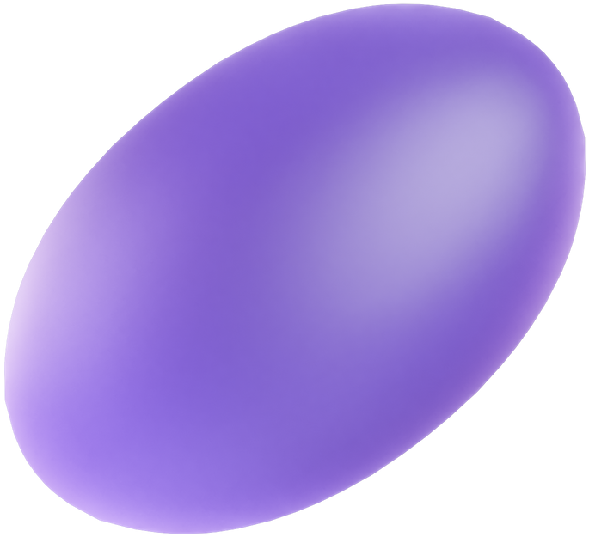


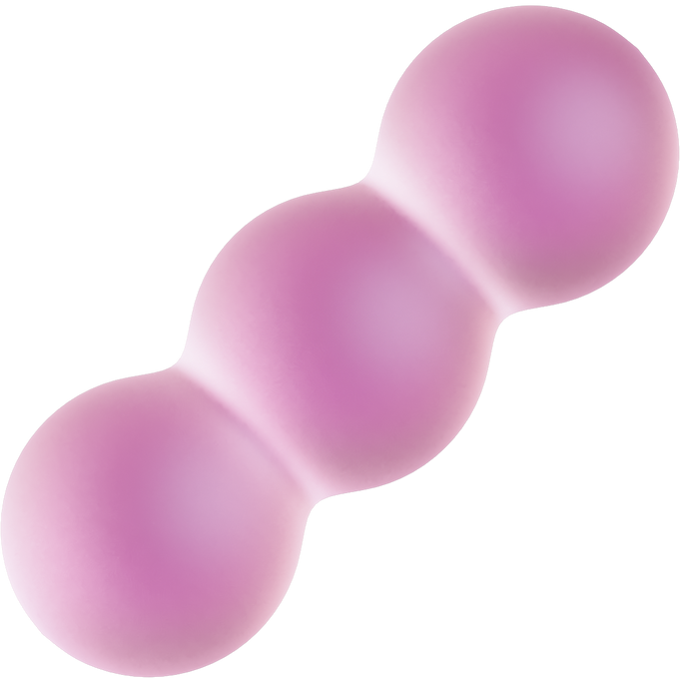
1. Giới thiệu
Đặc vấn đề
Trong thời đại số hiện nay, việc nhận dạng hành động con người là một chủ đề quan trọng trong nhiều lĩnh vực như giáo dục, y tế, an ninh và công nghệ.
Tuy nhiên, việc này vẫn gặp khó khăn do sự đa dạng và phức tạp của các hành động con người cùng với thay đổi theo thời gian.
Giải pháp đó là dùng mạng nơ-ron tích chập (CNN) và mạng nơ-ron dài ngắn hạn (LSTM)
Notes:
Trong thời đại số hiện nay, việc nhận dạng hành động con người là một chủ đề quan trọng trong nhiều lĩnh vực như giáo dục, y tế, an ninh và công nghệ.
Nhận dạng hành động giúp cải thiện quá trình giảng dạy, chăm sóc sức khỏe, và tạo ra các ứng dụng công nghệ tiên tiến.
Tuy nhiên, việc này vẫn gặp khó khăn do sự đa dạng và phức tạp của các hành động con người cùng với thay đổi theo thời gian.
Để giải quyết vấn đề này, nhà nghiên cứu đã sử dụng mạng tích chập CNN kết hợp với LSTM để nhận dạng hành động. Kết hợp này giúp hiểu và dự đoán hành động con người từ dữ liệu cử chỉ một cách chính xác và linh hoạt hơn.

Slide 4

1. Giới thiệu
Mục tiêu, phạm vi nghiên cứu
Nghiên cứu các cơ sở lý thuyết và cũng như cách thức hoạt động của mạng nơ-ron tích chập (CNN) và mạng nơ-ron dài ngắn hạn (LSTM).
Từ đó tạo ra một hệ thống thông minh có khả năng nhận biết, hiểu và dự đoán hành động con người từ dữ liệu video, tạo ra tiềm năng ứng dụng rộng rãi trong các lĩnh vực đời sống.

Slide 5
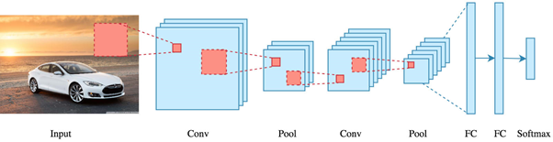
2. Cơ sở lý thuyết
Tìm hiểu mạng CNN
Mạng Nơ-ron Tích Chập (CNN) là một loại mô hình học sâu được thiết kế đặc biệt để xử lý dữ liệu có cấu trúc lưới, như hình ảnh.
Kiến trúc mạng CNN có 3 lớp chính:
Lớp Convolution
Lớp Pooling
Lớp Fully connected
Notes:
Mạng nơ-ron tích chập là một trong những mô hình Deep Learning tiên tiến giúp cho chúng ta xây dựng được những hệ thống thông minh với độ chính xác cao
Mạng nơ-ron tích chập được tạo thành từ các nơ-ron có trọng số và sai số.
Mỗi một nơ-ron nhận một số đầu vào, thực hiện nhân chập và tùy chọn sau đó với một hàm phi tuyến tính.
Mạng nơ- ron tích chập được áp dụng khá nhiều trong các bài toán nhận dạng như nhận dạng vật thể trong ảnh, nhận dạng chữ viết tay , xử lý tiếng nói, xử lý ngôn ngữ tự nhiên, với độ chính xác cao.
kiến trúc gồm 3 lớp , lớp chập convolution, lớp gộp pooling, lớp kết nối đầy đủ fulty connect
-- đoạn này có thể bỏ qua
Lớp tích chập: Lớp này áp dụng các bộ lọc (filters) trên ảnh để trích xuất các đặc trưng cục bộ. Nó học các đặc trưng như cạnh, đường nét, hoặc hình dạng từ ảnh đầu vào.
Lớp gộp: Lớp này giảm kích thước không gian của các đặc trưng trích xuất từ lớp tích chập bằng cách chọn giá trị lớn nhất hoặc trung bình từ các vùng ảnh nhỏ.
Lớp kết nối đầy đủ: Lớp này thực hiện việc phân loại dựa trên các đặc trưng đã được trích xuất từ ảnh thông qua các lớp trước đó.

Slide 6
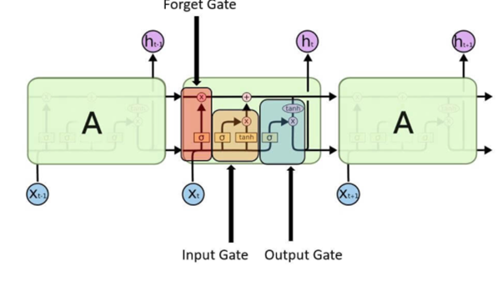
2. Cơ sở lý thuyết
Mạng bộ nhớ ngắn hạn dài hạn LSTM
Mạng bộ nhớ ngắn hạn dài hạn LSTM (Long Short-Term Memory) là một kiểu mạng nơ-ron tái phát được sử dụng trong lĩnh vực trí tuệ nhân tạo và học máy.
LSTM hoạt động bằng cách sử dụng cấu trúc đặc biệt gọi là “cổng” để kiểm soát thông tin nào được lưu giữ và quên trong trạng thái ẩn của mạng.
Bao gồm ba cổng:
cổng quên (forget gate)
cổng nhập (input gate)
cổng đầu ra (output gate).
Notes:
Mạng LSTM (Long Short-Term Memory) là một loại mạng nơ-ron tái phát thuộc họ các mạng RNN (Recurrent Neural Network).
LSTM được thiết kế đặc biệt để xử lý và mô hình hóa dữ liệu chuỗi thời gian, nhưng không chỉ giới hạn ở dữ liệu văn bản mà còn trong nhiều loại dữ liệu khác nhau như âm thanh, video, hoặc chuỗi hành động.
LSTM hoạt động bằng cách sử dụng cấu trúc đặc biệt gọi là “cổng” để kiểm soát thông tin nào được lưu giữ và quên trong trạng thái ẩn của mạng. Cụ thể, LSTM bao gồm ba cổng: cổng quên (forget gate), cổng nhập (input gate) và cổng đầu ra (output gate).
Cổng quên quyết định thông tin nào từ trạng thái ẩn trước đó sẽ được giữ lại.
Cổng nhập quyết định thông tin nào từ đầu vào hiện tại sẽ được cập nhật vào trạng thái ẩn.
Cổng đầu ra sau cùng quyết định thông tin nào từ trạng thái ẩn sẽ được đưa ra dưới dạng đầu ra.

Slide 7
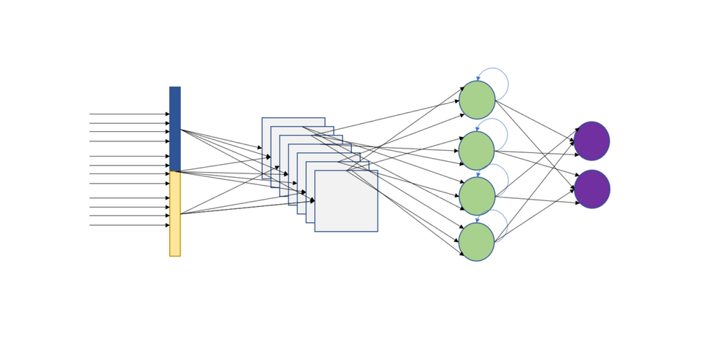
2. Cơ sở lý thuyết
Ưu điểm của mạng CNN
Trích xuất đặc trưng tự động
Chia sẽ tham số
Độc lập với vị trí
Ưu điểm của mạng LSTM
Xử lý chuỗi dữ liệu
Điều chỉnh thông tin quan trọng
Học dài hạn
Notes:
Ưu điểm của CNN (Convolutional Neural Network):
Trích xuất đặc trưng tự động: CNN tự động học và trích xuất các đặc trưng cấp cao từ dữ liệu hình ảnh/video, không cần phải chỉ định rõ ràng các đặc trưng cần tìm.
Chia sẻ trọng số: Kỹ thuật chia sẻ trọng số giữa các vùng ảnh giúp giảm thiểu số lượng tham số, tăng tốc độ huấn luyện và giảm nguy cơ overfitting.
Độc lập với vị trí: CNN có khả năng nhận diện đối tượng dựa trên đặc trưng, không quan trọng vị trí chính xác của đối tượng trong ảnh, làm tăng tính tổng quát của mô hình..
Ưu điểm của mạng LSTM:
Xử lý chuỗi dữ liệu: LSTM có khả năng xử lý và "nhớ" thông tin từ các chuỗi dữ liệu, từ đó phù hợp cho nhiều loại ứng dụng chuỗi thời gian như dự đoán chuỗi, dịch máy, và nhận dạng ngôn ngữ tự nhiên.
Điều chỉnh thông tin quan trọng: LSTM có khả năng lọc và điều chỉnh thông tin quan trọng từ chuỗi dữ liệu, giúp tập trung vào các đặc trưng quan trọng.
Học dài hạn: Có khả năng "nhớ" thông tin quan trọng từ quá khứ, giúp cải thiện độ chính xác trong dự đoán và mô hình hóa dữ liệu chuỗi.

Slide 8
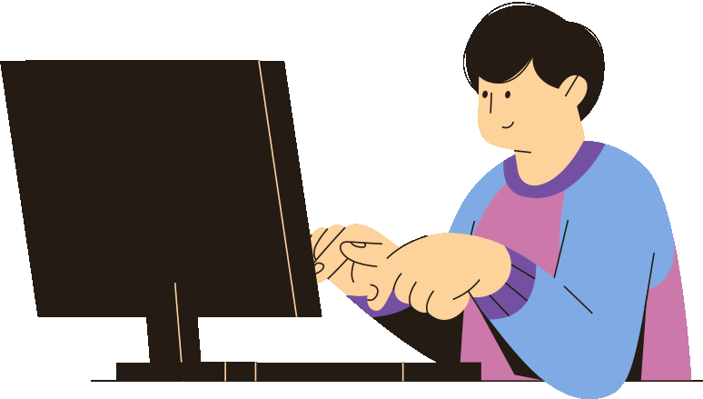
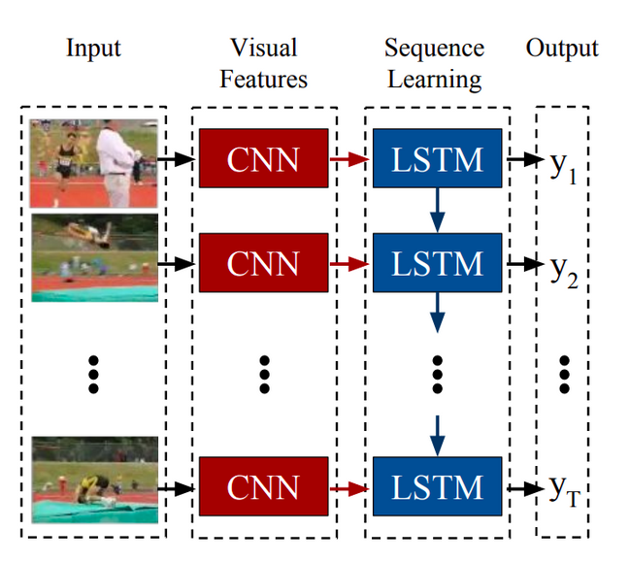
2. Cơ sở lý thuyết
Cơ chế nhận dạng hành động con người
Quá trình này bắt đầu từ việc chia mỗi video thành các khung hình (frames) để xử lý.
CNN trích xuất các đặc trưng không gian
LSTM để hiểu thông tin về thời gian
Notes:
Cơ chế nhận dạng hành động qua video sử dụng mạng tích chập (CNN) và LSTM kết hợp hai kiến trúc mạng neural network để nhận dạng và hiểu hành động trong dữ liệu video.
Quá trình này bắt đầu từ việc chia mỗi video thành các khung hình (frames) để xử lý.
CNN trích xuất các đặc trưng không gian từ khung hình, như đặc điểm và cấu trúc của hành động. Sau đó, đầu ra từ CNN được đưa qua mạng LSTM để hiểu thông tin về thời gian từ dữ liệu video. LSTM học cấu trúc chuỗi thời gian, giúp mô hình nhận biết mối quan hệ giữa các khung hình liên tiếp và dự đoán hành động tiếp theo dựa trên thông tin thời gian đã học.

Slide 9

2. Cơ sở lý thuyết
Tính hữu ích của CNN và LSTM
CNN và Đặc trưng Không gian: CNN tập trung vào học các đặc trưng không gian từ hình ảnh, giảm công việc trích xuất đặc trưng thủ công từ dữ liệu hình ảnh.
LSTM và Đặc trưng Thời gian: LSTM tập trung vào mô hình hóa chuỗi thời gian, hiểu mối quan hệ phụ thuộc dài hạn giữa các phần tử trong chuỗi, quan trọng khi làm việc với video.
Kết hợp CNN và LSTM: Kết quả là cải thiện đáng kể độ chính xác của việc nhận dạng hành động so với việc chỉ sử dụng một trong hai mô hình.
Notes:
Cả CNN (Convolutional Neural Network) và LSTM (Long Short-Term Memory) đều đóng vai trò quan trọng trong việc nhận dạng hành động từ dữ liệu video hoặc chuỗi dữ liệu
CNN (Convolutional Neural Network):
-Trích xuất đặc trưng từ ảnh/video: CNN được sử dụng rộng rãi để trích xuất thông tin đặc trưng từ dữ liệu hình ảnh. Trong ngữ cảnh nhận dạng hành động, CNN có thể học các đặc trưng cụ thể từ các khung hình của video, như hình dạng, đường nét, hoặc cấu trúc của cử chỉ con người.
-Phát hiện vùng quan trọng: Nó có khả năng phát hiện các vùng quan trọng trong ảnh hoặc video mà có thể chứa thông tin quan trọng về hành động
LSTM (Long Short-Term Memory):
- Xử lý chuỗi thời gian: LSTM được thiết kế để xử lý dữ liệu chuỗi thời gian và có khả năng "nhớ" thông tin quan trọng từ quá khứ. Trong ngữ cảnh nhận dạng hành động, LSTM có thể phân tích và hiểu thông tin từ chuỗi các đặc trưng trích xuất từ CNN, từ đó dự đoán các hành động tiếp theo trong chuỗi.
Kết hợp giữa CNN và LSTM giúp mô hình hiểu rõ hơn về mối quan hệ giữa các cử chỉ con người theo thời gian, từ đó dự đoán và nhận dạng hành động một cách chính xác và linh hoạt hơn.

Slide 10
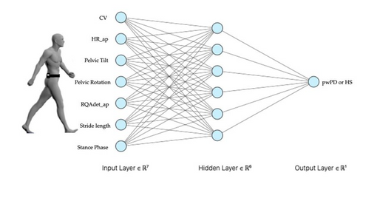
2. Cơ sở lý thuyết
Thách thức trong nhận dạng hành động
Sự đa dạng của hành động
Sự thay đổi của hành động
Sự che dấu của hành động
Sự nhiễu sống và điều kiện môi trường
Notes:
Sự đa dạng của hành động: Con người thực hiện nhiều loại hành động khác nhau, từ đơn giản đến phức tạp. Điều này đòi hỏi các hệ thống nhận dạng phải có khả năng phân biệt và hiểu được đa dạng này.
Sự thay đổi của hành động: Cùng một hành động có thể được thực hiện theo nhiều cách khác nhau tùy thuộc vào cá nhân, như cách đi bộ có thể khác nhau dựa trên giới tính, chiều cao, trọng lượng, hay độ tuổi của người thực hiện.
Sự che giấu của hành động: Một số hành động có thể được thực hiện một cách che giấu, gây khó khăn cho hệ thống nhận dạng khi người thực hiện cố tình che giấu một phần cơ thể hoặc hành động.
Sự nhiễu sóng và điều kiện môi trường: Điều kiện ánh sáng yếu, nhiễu sóng hoặc các điều kiện môi trường khác có thể làm mất thông tin quan trọng trong quá trình nhận dạng hành động.

Slide 11



3. Xây dựng mô hình
Giới thiệu bài toán
Bài toán nhận dạng hành động là một lĩnh vực quan trọng trong thị giác máy tính, nơi mục tiêu là phân loại và nhận biết các hành động cụ thể từ dữ liệu video.
Các đối tượng của hành động bao gồm một loạt các hoạt động như chạy, nhảy, đánh đấm, v.v
Notes:
Bài toán nhận dạng hành động là một lĩnh vực quan trọng trong thị giác máy tính, nơi mục tiêu là phân loại hoặc nhận biết các hành động cụ thể từ dữ liệu video.
Các hành động có thể bao gồm một loạt các hoạt động như chạy, nhảy, đánh đấm, v.v. Bài toán này có nhiều ứng dụng thực tế, bao gồm nhưng không giới hạn ở việc giám sát an ninh, phân tích hành vi người dùng, hệ thống giám sát sức khỏe, và hệ thống tương tác người-máy.
Trong bài toán này, một mô hình học máy hoặc học sâu được huấn luyện để hiểu và nhận biết các hành động dựa trên dữ liệu đầu vào từ video. Mô hình sau đó có thể được sử dụng để dự đoán hành động trong video mới. Mạng Nơ-ron Tích Chập (CNN) và Long Short-Term Memory (LSTM) là hai kiến trúc mạng nơ-ron phổ biến được sử dụng trong bài toán nhận dạng hành động. CNN giúp trích xuất các đặc trưng không gian từ video, trong khi LSTM giúp mô hình hóa các mối quan hệ thời gian giữa các khung hình. Kết hợp cả hai giúp cải thiện độ chính xác của việc nhận dạng hành động.

Slide 12

3. Xây dựng chương trình
Tiền xử lý dữ liệu - Chia video thành các khung hình - Thay đổi kích thước hình ảnh - Chuẩn hóa giá trị pixel | Xây dựng mô hình - Xác định cấu trúc mô hình - xây dựng mô hình sử dụng một framework học sâu
Huấn luyện mô hình - Chọn thuật toán tối ưu hóa - Đặt giá trị học tập và số lượng epoch huấn luyện - Xử lý overfitting | Đánh giá mô hình - Chọn phép đo độ chính xác, F1 score, .... - Chia dữ liệu thành tập huấn luyện, validation và test - Đánh giá hiệu suất của mô hình.
Notes:
Quá trình nhận dạng hành động trong video thông qua mạng neural network thường bao gồm các bước cơ bản sau:
1 Tiền xử lý dữ liệu:
- Chia video thành các khung hình: Tách video thành các khung hình riêng lẻ để xử lý từng khung hình độc lập.
- Thay đổi kích thước hình ảnh: Điều chỉnh kích thước các khung hình để đảm bảo đồng nhất trong việc xử lý.
- Chuẩn hóa giá trị pixel: Điều chỉnh giá trị pixel để đồng nhất giữa các khung hình, thường trong khoảng 0 đến 1 hoặc -1 đến 1 để tăng hiệu suất huấn luyện mô hình.
2 Xây dựng mô hình:
- Xác định cấu trúc mô hình: Lựa chọn kiến trúc mạng neural network CNN, LSTM,
- Xây dựng mô hình sử dụng framework học sâu: Sử dụng các framework như TensorFlow, PyTorch để triển khai mô hình dựa trên cấu trúc đã chọn.
3 Huấn luyện mô hình:
- Chọn thuật toán tối ưu hóa: Lựa chọn thuật toán tối ưu hóa ( SGD, Adam) để cực tiểu hóa hàm mất mát của mô hình.
- Đặt giá trị học tập và số lượng epoch huấn luyện: Điều chỉnh giá trị học tập và số lượng epoch (vòng lặp huấn luyện) để tối ưu hiệu suất mô hình.
- Xử lý overfitting: Sử dụng các kỹ thuật như regularization, dropout để ngăn chặn hiện tượng overfitting.
4 Đánh giá mô hình:
- Chọn phép đo đánh giá: Lựa chọn các phép đo độ chính xác như accuracy, F1 score, precision, recall
- Chia dữ liệu thành tập huấn luyện, validation và test: Phân chia dữ liệu thành các tập khác nhau để huấn luyện, đánh giá và kiểm tra mô hình.
- Đánh giá hiệu suất của mô hình: Sử dụng dữ liệu test để đánh giá và đo lường hiệu suất cuối cùng của mô hình nhận dạng hành động trong video.

Slide 13
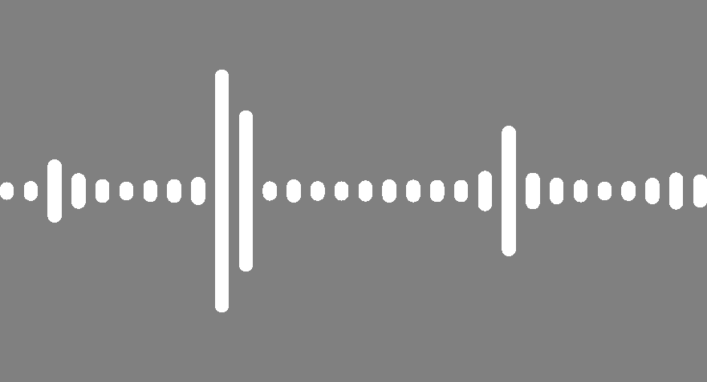

DEMO

Slide 14

4. Kết luận và hướng phát triển

Slide 15
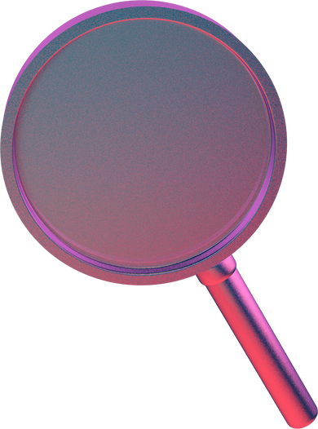
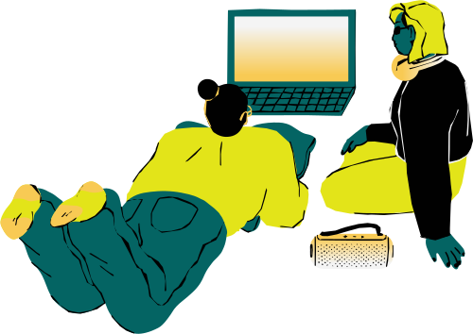

Kết quả đạt được
Xây dụng được chương trình nhận dạng hành động con người với mạng tích chập CNN kết hợp với LSTM.
Giải pháp này đem lại nhiều ưu điểm như : Nhận dạng hành động từ nhiều góc độ khác nhau, không cần chuỗi hành động hoàn chỉnh, nhận dạng chính xác hơn, trích xuất được nhiều đặc trưng hành động.

Slide 16


Bên cạnh những thuận lợi vần còn một số hạn chế
Mất thông tin thời gian
Giới hạn của dữ liệu chuỗi thời gian
Độ phức tạp và yêu cầu tài nguyên tính toán cao
Khó khăn trong việc diễn giải mô hình
Cần dữ liệu huấn luyện lớn
Notes:
Dù Mạng Nơ-ron Tích Chập (CNN) và Long Short-Term Memory (LSTM) đã đạt được hiệu suất đáng chú ý trong việc nhận dạng hành động, chúng vẫn gặp một số hạn chế:
Mất thông tin thời gian: Đối với các phương pháp dựa trên CNN, việc mất thông tin thời gian là không thể tránh khỏi khi một chuỗi được mã hóa thành hình ảnh1. Điều này có thể ảnh hưởng đến khả năng của mô hình trong việc nhận biết các hành động diễn ra qua một khoảng thời gian dài.
Giới hạn của dữ liệu chuỗi thời gian: LSTM rất hữu ích trong việc mô hình hóa dữ liệu chuỗi thời gian, nhưng chúng cũng có nhược điểm là khó khăn trong việc học các mối quan hệ phức tạp hoặc không tuyến tính giữa các bước thời gian.
Độ phức tạp và yêu cầu về tài nguyên tính toán: Cả CNN và LSTM đều có độ phức tạp mô hình và yêu cầu về tài nguyên tính toán khá cao, đặc biệt khi làm việc với dữ liệu video có độ phân giải cao. Điều này có thể làm tăng thời gian huấn luyện và yêu cầu phần cứng mạnh mẽ.
Khó khăn trong việc diễn giải mô hình: Giống như nhiều mô hình học sâu khác, việc diễn giải và hiểu rõ tại sao một mô hình CNN hoặc LSTM đưa ra một dự đoán cụ thể có thể khá khó khăn. Điều này có thể gây khó khăn trong việc tối ưu hóa mô hình hoặc giải quyết các vấn đề khi chúng xuất hiện.
Cần dữ liệu huấn luyện lớn: Để CNN và LSTM hoạt động hiệu quả, chúng cần một lượng lớn dữ liệu huấn luyện. Việc thu thập và gán nhãn dữ liệu có thể tốn kém và tốn thời gian, đặc biệt đối với dữ liệu video.

Slide 17


Hướng phát triển
Nhóm sẽ tinh chỉnh mô hình để tối ưu kết quả
Thử nghiệm với các phươg pháp khác
Tương lai sẽ ứng dụng chương trình vào một số hệ thống thực tế

Slide 18
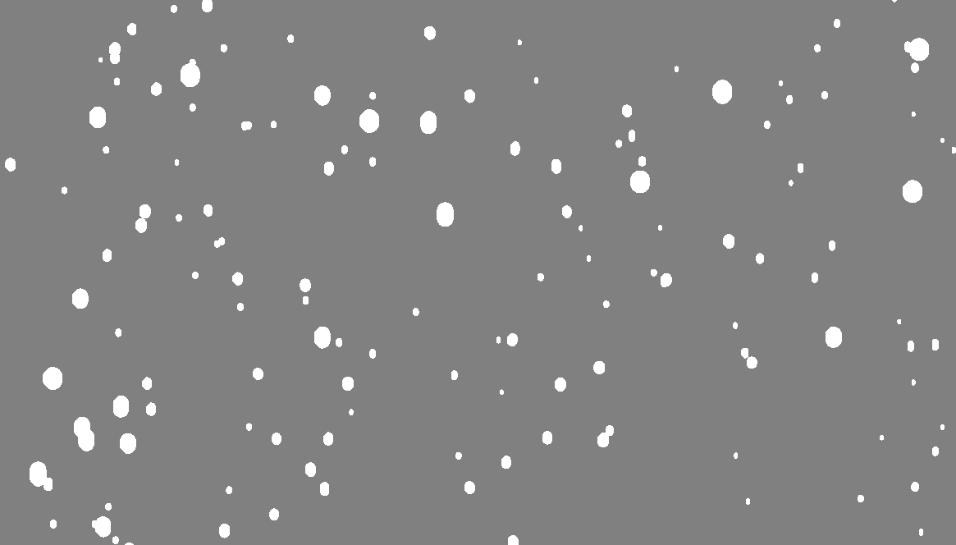


CẢM ƠN THẦY ĐÃ LẮNG NGHE

